Slide 1

2026 年 10 月 13 日 · 第 37 个国际减灾日
建设安全韧性家园
安全主题培训课件 —— 让每一栋房子、每一个家庭、每一个社区
都成为灾害面前最坚固的第一道防线
国际主题 · Resilience Starts at Home
人人讲安全 · 个个会应急

Slide 2
01
认识国际减灾日
从 1989 到 2026：37 年减灾历程，今年的主题为何落到"家园"
02
理念与政策方向
两个坚持、三个转变、七个坚持，与国家层面的五大工作部署
目录
03
家园韧性怎么建
CONTENTS
住房、家庭、物资三件事，把准备做在灾害发生之前
一条主线：从认识"建设安全韧性家园"这一主题出发，把韧性落到住房、家庭、社区三个灾害应对的"最小单元"。
04
分灾种避险技能
地震、火灾、洪涝、台风、地质灾害，关键动作逐个过一遍
05
共建共享
社区、企业与"我的家园韧性自查清单"，从今天开始行动

Slide 3
01
认识国际减灾日
37 年减灾历程：从 1989 年设立，到 2026 年主题收敛到"家园"这个最小单元

Slide 4
从 1989 到 2026：国际减灾日的由来
1989
2009
2026
今年 · 第 37 个
联合国大会将每年 10 月的第二个星期三确定为"国际减灾日"，旨在增强公众对自然灾害的认识，普及防灾减灾知识。
联合国大会通过决议，把国际减灾日固定为每年的 10 月 13 日，推动各国常态化开展减灾宣传教育。
10 月 13 日，第 37 个国际减灾日，主题"建设安全韧性家园"——主题第一次把落脚点放在每个人的"家"上。
培训提示：我国还设有"全国防灾减灾日"（每年 5 月 12 日），与国际减灾日一"全国"一"国际"，日期与由来不同；本单位宣传培训中注意区分，避免混用。
建设安全韧性家园 · 2026 国际减灾日
04 / 29

Slide 5
一条主线看主题演进：从"社会韧性"到"家园韧性"
2023
第 34 个
六年一条主线：韧性
共同打造有韧性的未来
从"打造有韧性的未来"，到"投资韧性建设"，再到"建设安全韧性家园"——韧性连续多年出现在主题里，说明它已经从理念变成各国减灾工作的共同标尺。
2024
第 35 个
赋能年轻一代，共筑韧性未来
2025
第 36 个
今年多了一层：家园
投资韧性建设，提升防灾减灾能力
焦点从社会整体收敛到家庭——韧性不再只是政府和企业的工程指标，而是每个家庭都能动手做的事。
2026
第 37 个
建设安全韧性家园
建设安全韧性家园 · 2026 国际减灾日
05 / 29

Slide 6

2026 主题深度解读：韧性始于家园
国际主题 · 联合国减灾署（UNDRR）2026 年 6 月宣布
Resilience Starts at Home（韧性始于家园）
家既是灾害冲击最直接的地方，也是韧性建设的起点。
中国主题 · 国家防灾减灾救灾委员会办公室《关于做好 2026 年国际减灾日有关工作的通知》（国防减救办明电〔2026〕8 号）
建设安全韧性家园
主题内涵：围绕家园安全，从住房、家庭、社区等灾害应对"最小单元"韧性能力建设出发，着力提升灾害预防准备和应急响应能力。
家庭是社会的最小单元，也是减灾的"最后一米"
建设安全韧性家园 · 2026 国际减灾日
06 / 29

Slide 7
数据警示：2025 年的灾害答卷
2025 年灾害以什么为主？
6703.37万
763人
洪涝和地质灾害、地震、台风、风雹为主；干旱、低温冷冻和雪灾、沙尘暴、森林草原火灾、海洋灾害等也有不同程度发生。
人次不同程度受灾
因灾死亡失踪
灾害规模仍处高位
每一个数字背后都是一个家庭
这组数据告诉我们什么
极端天气事件趋多趋强，北方极端暴雨越来越频繁——靠"灾后救援"已经不够，必须把防线前移到每一栋住房、每一个家庭。这正是今年主题的现实背景。
2416.17亿
5.7万间
元直接经济损失
房屋倒塌
损失集中在住房与基础设施
房屋是灾害中"最受伤"的家产
数据来源：应急管理部 2026 年 1 月 15 日新闻发布会（2025 年全国自然灾害情况）
建设安全韧性家园 · 2026 国际减灾日
07 / 29

Slide 8
02
理念与政策方向
读懂"两个坚持、三个转变、七个坚持"，读懂国家部署的五大重点工作

Slide 9
理念指引：两个坚持 · 三个转变 · 七个坚持
两个坚持
三个转变
七个坚持
防灾减灾救灾的
中国理念主线
2016 年 · 唐山
治理模式转型
2026 年 4 月 · 政治局集体学习
坚持以防为主、防抗救相结合
从注重灾后救助向注重灾前预防转变
坚持党的全面领导
坚持常态减灾和非常态救灾相统一
从应对单一灾种向综合减灾转变
坚持人民至上、生命至上
防的重心在平时：风险排查、物资储备、演练到位，灾害来临时才救得下来。
从减少灾害损失向减轻灾害风险转变
坚持尊重自然规律
从 2016 年唐山考察提出的"两个坚持、三个转变"，到 2026 年中央政治局集体学习凝练的"七个坚持"——理念一脉相承，重心始终是防在灾前。
"减轻风险"比"减少损失"更进一步——损失防不住时，风险本来就不该让它形成。
坚持预防为主
坚持改革创新
坚持系统观念
坚持社会共治
社会共治落到我们身上：每个家庭都是韧性链条上不可缺少的一环。
建设安全韧性家园 · 2026 国际减灾日
09 / 29

Slide 10
官方部署：做好国际减灾日工作的五大重点
重点工作 | 核心要求（国防减救办明电〔2026〕8 号）
01 基层宣传教育 | 采取培训交流、实地观摩、案例警示等方式，将"两个坚持、三个转变"理念、"七个坚持"宝贵经验宣传到基层；组织沉浸式、体验式、互动式安全教育活动。
02 住房安全韧性建设 | 用好第一次全国自然灾害综合风险普查成果；加强高风险区老旧房屋隐患排查与设防达标改造；指导新建住房科学选址；推进适老、适幼、易疏散、无障碍改造；推广巨灾保险、政策性农房保险等。
03 家庭防灾避险能力 | 抓实安全宣传"五进"，倡导居民参加社区应急演练；熟知避难场所、疏散路线与灾害前兆；制定家庭应急计划、储备必要应急物资；学习高层建筑火灾逃生、用电用气安全，养成居家风险自查习惯。
04 专业力量下基层 | 常态化开展社区风险隐患排查整治，动态更新隐患底数；在人才、科技、装备、培训上加大对乡镇（街道）支持；推进应消一体综合救援服务站（点）建设，提升灾后初期"黑箱期"应急处置能力。
05 群防群治力量 | 基层网格员、灾害信息员、应急志愿服务队、公益性社会组织向居民普及灾害常识与隐患排查技能；开展老弱病残孕等重点群体关爱帮扶。
五项部署，
一条主线
国家防灾减灾救灾委员会办公室印发《关于做好 2026 年国际减灾日有关工作的通知》，把韧性建设落到基层与家庭——这五项也是各单位今年宣传培训的对照表。
建设安全韧性家园 · 2026 国际减灾日
10 / 29

Slide 11
韧性家园框架：住房 · 家庭 · 社区
灾害应对的三个"最小单元"
一句话框架：住房是物理底座，家庭是行动主体，社区是组织依托——三环相扣，缺一环，韧性就断。
房
住房 · 物理底座
家
家庭 · 行动主体
社
社区 · 组织依托
扛得住的房子
会自救互救的人
连得起来的网
科学选址：避开灾害高风险区，用好风险普查成果
一张应急计划：全家知道去哪里、带什么、联系谁
隐患排查整治常态化，动态更新风险底数
设防达标：新建住房按标准设防，老旧房屋隐患排查改造
一只应急包：基础 11 类物资，每半年维护一次
预警"叫应"机制：预警信息直达每一户
韧性改造：适老、适幼、易疏散、无障碍
一套避险技能：分灾种的关键动作要形成条件反射
邻里互助：重点关爱老弱病残孕家庭
保险兜底：巨灾保险、住宅巨灾保险、政策性农房保险
每半年一次家庭演练：走一遍疏散路线，查一遍物资
初期处置：应消一体服务站，撑起灾后"黑箱期"
建设安全韧性家园 · 2026 国际减灾日
11 / 29

Slide 12
03
家园韧性怎么建
住房安全、居家自查、家庭应急计划、物资清单、预警响应——把准备做在灾前

Slide 13
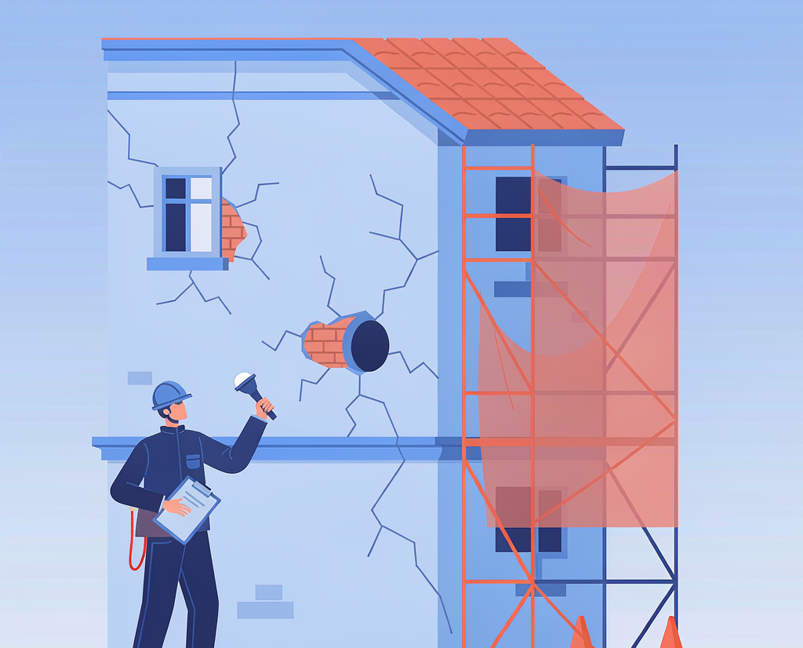
住房安全韧性：让房子扛得住
01
排查
结合农房安全隐患常态化巡查、城镇老旧小区改造，加强灾害高风险区老旧房屋安全隐患排查和设防达标改造。
02
选址
用好第一次全国自然灾害综合风险普查及其更新成果，指导新建居民住房科学选址建设，有效规避和防范灾害风险。
03
改造
引导地方因地制宜推进住房适老、适幼、易疏散、无障碍等韧性改造——家里有老人孩子，这条与你直接相关。
04
兜底
推广综合性巨灾保险、城乡居民住宅巨灾保险、政策性农村住房保险、灾害民生综合保险，用市场化工具分散财产损失。
老旧房屋安全隐患排查与设防达标改造，是住房韧性的第一道工序
建设安全韧性家园 · 2026 国际减灾日
13 / 29

Slide 14
居家安全风险自查：找到家里的"薄弱点"
电气安全
无私拉乱接电线；插座不超负荷、大功率电器不共用一个插座；及时更换老化线路与"三无"电器；充电器用完即拔。
每月一次 · 十分钟"家庭安全扫描"
按左侧五类逐项过一遍，发现一项改一项。把"居家安全风险自查"变成家里的固定动作——这正是今年通知号召的"自觉养成居家安全风险自查习惯"。
燃气安全
燃气软管定期检查更换（建议不锈钢波纹管）；用气不离人；闻到异味严禁开关电器、点火——立即关阀、开窗，到室外报修。
明火用火
不卧床吸烟、不乱丢烟头；打火机放在儿童拿不到的地方；取暖器远离窗帘被褥；熏烤、焚香、蚊香全程有人看管。
疏散通道
楼道、阳台、楼梯间不堆杂物；电动车严禁进楼入户、飞线充电；常闭式防火门保持关闭；防盗窗预留可向内开启的逃生口。
为什么必须自查？
应急管理部门在家庭火灾隐患通报中反复点名同一批"小习惯"：手机充电器不拔、电动车进楼入户、油锅起火处置不当、乱丢烟头、堵塞消防通道——小习惯，大隐患。
易燃易爆品
酒精、花露水、杀虫剂、充电宝远离灶台高温与阳光暴晒区域；酒精少量分装，禁止直接向电器喷洒。
建设安全韧性家园 · 2026 国际减灾日
14 / 29

Slide 15

家庭应急计划：一张纸的预案
谁知道
全家熟记 110（报警）、119（火警）、120（急救）与家人手机号；教孩子背熟父母电话与家庭住址。
去哪里
确认周边应急避难场所的位置，规划至少两条不同方向的疏散路线，并实地走一遍。
带什么
应急包放在全家人都知道、灾害时顺手可取的位置（入户门口或床头）；全员清楚包里有什么。
怎么联系
约定失散后的集合点；指定一名外地亲友作为"中转联系人"——灾害发生时本地通信线路往往拥堵。
建设安全韧性家园 · 2026 国际减灾日
15 / 29

Slide 16
家庭应急物资储备清单（基础版 11 类）
应急管理部《全国基础版家庭应急物资储备建议清单》（2020 年 11 月）
序号 | 物品 | 储备要点
1 | 饮用水 | 保障每人 3 天基本饮水需求，至少 3 升 / 人
2 | 方便食品 | 保障每人 3 天基本食物需求：巧克力、肉类罐头、压缩饼干等高热量食品
3 | 灭火器和灭火毯 | 扑救初起火灾；灭火毯可披覆在身上逃生；建议存放在灶具附近明显位置
4 | 呼吸面罩 | 每人 1 个消防过滤式自救呼吸器，用于火灾逃生；存放在房门等逃生必经处
5 | 手电筒 | 防水防爆型；定期充电或更换电池；建议存放在床头
6 | 多功能小刀 | 具备刀锯、螺丝刀、钢钳等组合功能；放应急包内
7 | 收音机 | 接收应急广播；定期充电或更换电池；放应急包内
8 | 救生哨子 | 选择无核产品，可吹出高频求救信号；放应急包内
9 | 外用药品 | 止血粉、止血贴、纱布绷带、棉球、碘伏棉棒等，处理伤口、消毒杀菌
10 | 消毒湿纸巾 | 用于个人卫生清洁
11 | 医用外科口罩 | 病毒防护
各地在基础版之上发布了扩充版清单（如江西省扩充版含 5 大类 66 种物资），可结合本地灾害风险与家庭实际增减——山区重点防水防地质，沿海重点防台风。
建设安全韧性家园 · 2026 国际减灾日
16 / 29

Slide 17

应急包与黄金 48 小时
48
小时 · 黄金救援期
灾害发生后最关键的自救互救窗口
在专业救援力量到达之前，第一时间能帮到你的，是身边的家人、邻居，和你自己提前准备的那只应急包——它在"黄金救援期"里为生命争取时间。
放对位置
全家人都知道、灾害时顺手可取：入户门口或床头，而不是储藏室最深处。
定期维护
每半年检查一次：食品保质期、药品有效期、电池电量、饮用水更换。
因地制宜
结合本地灾害风险增减：地震多发区备加固与定位装备，沿海备防台风物资，山区备防雨防寒。
基础版应急包：水、食品、照明、求救、急救、防护六大功能
建设安全韧性家园 · 2026 国际减灾日
17 / 29

Slide 18
预警响应：从收到预警到撤离
①
②
③
④
收到
判断
行动
反馈
通过官方渠道获取预警：气象与应急预警 App、应急广播、社区"叫应"。不信谣、不传谣，以官方发布为准。
看懂预警级别与含义。以暴雨预警为例：蓝色→黄色→橙色→红色，级别越高风险越大，响应动作必须升级。
按预警级别执行对应动作：停止户外作业与危险区域活动、转移车辆物资、撤离低洼地带、切断电源与燃气。
向社区、单位报告自身安全状况；未脱离危险立即求救——拨打 119/110，被困时用敲击方式发出求救信号。
→
→
→
记住一条量化触发线：暴雨橙色预警 = 未来 3 小时内降雨量将达 50 毫米以上，或已达 50 毫米以上且可能持续——此时应立即停止前往低洼、河道、地下空间等危险区域。
手机设置提醒：现在就打开手机的"应急预警"开关（地震预警、极端天气预警），让预警信息能第一时间到达你和家人的手机。
建设安全韧性家园 · 2026 国际减灾日
18 / 29

Slide 19
04
分灾种避险技能
地震、火灾、洪涝、台风、地质灾害、雷电——把关键动作变成条件反射

Slide 20
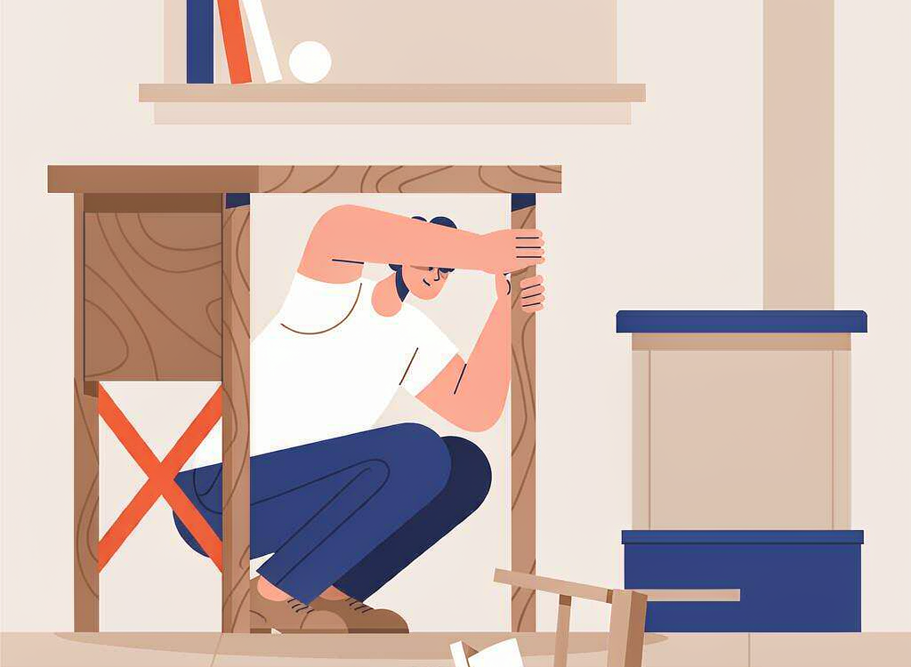
地震避险：伏地 · 遮挡 · 手抓牢
先躲避，后撤离——绝不盲目奔跑
就近躲在结实家具下、承重墙角或开间小的卫生间；远离玻璃窗、吊灯、外墙与高柜；不乘电梯；强烈晃动停止后再有序撤离。
室内
远离建筑物、桥梁、广告牌、电线杆与围墙，到空旷处蹲下、双手护头；在山区警惕滚石与滑坡，向垂直于滚石方向两侧高处跑。
室外
保存体力，用敲击代替呼喊（敲击管道或墙壁，节奏约每分钟 30 次）；护住口鼻防烟尘；听到救援靠近时再短促呼救。
被困废墟
逃生误区：地震时盲目奔跑撤离易被坠物砸伤；乘电梯可能被困；大声呼救会消耗体力并吸入烟尘。
就近躲避：伏地（降低重心）、遮挡（护住头颈）、手抓牢（抓住桌腿）
建设安全韧性家园 · 2026 国际减灾日
20 / 29

Slide 21
居家防火："三清三关" + 火场逃生
三清 · 清走可燃物
清厨房
清阳台
清楼道
让油、纸、布等可燃物远离炉灶；定期清理抽油烟机、燃气灶具油渍。
清理纸箱、纸皮、塑料等易燃杂物；长时间外出关闭门窗，防火星飞入。
走道、楼梯拐角、地下室不堆杂物；电缆井、电梯井内不存放物品。
三关 · 关掉起火源
关燃气
关电源
关火源
用气后及时关闭气源；不擅改燃气管路；定期检查软管老化、漏气。
电器不用时立刻拔掉电源；不私拉乱接；大功率电器不超负荷使用。
不卧床吸烟；打火机放到儿童拿不到的地方；酒精炉等明火用完即关。
火场逃生五要点
① 第一时间拨打 119，按疏散标志有序逃生，不乘电梯 ② 穿过浓烟时用湿衣物捂住口鼻，弯腰或匍匐贴墙前行 ③ 身上起火就地打滚压灭火苗 ④ 无法逃离时退到阳台、靠窗房间，关门堵烟、挥动鲜艳衣物呼救待援 ⑤ 盲目跳楼会伤身，三层以下可借助绳索、床单缓降。
建设安全韧性家园 · 2026 国际减灾日
21 / 29

Slide 22
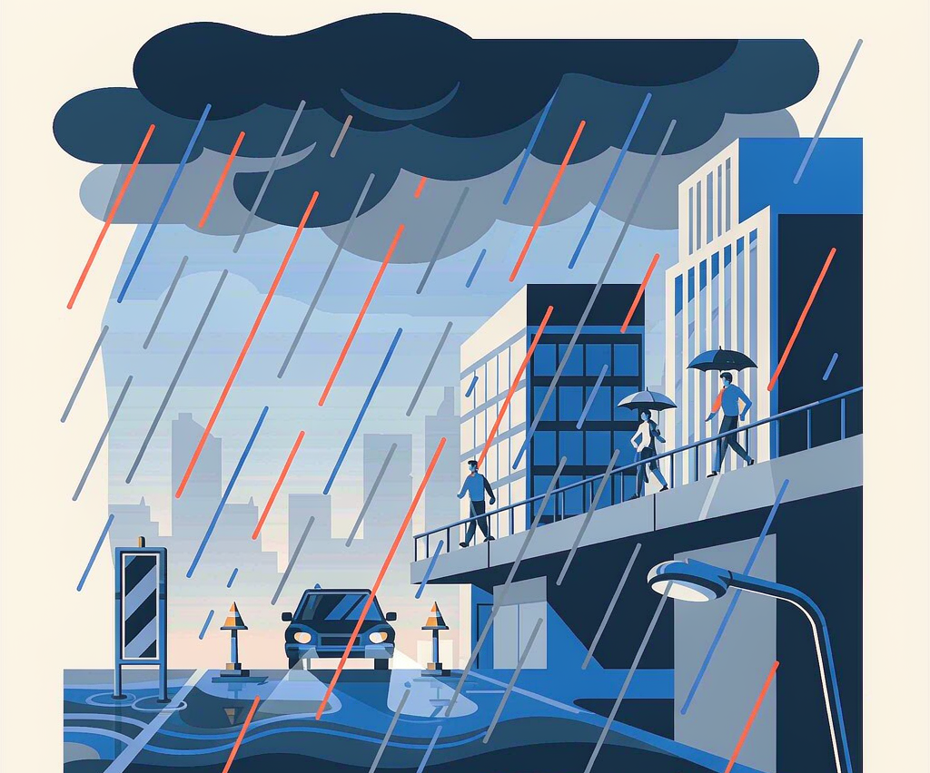
暴雨与洪涝：不趟水、不摸杆、不逞强
不趟深水
不摸灯杆
不树下避雨
室内
室外积水漫入时立即切断电源，防止积水带电伤人；低洼住户提前转移贵重物品、做好挡水准备。
户外
向高处转移；远离路灯、高压线、围墙；积水超过膝盖不强行通过；绕开涵洞、地下通道、下穿立交。
车辆
水位超过车门 1/3 立即弃车；水中熄火不二次启动；车门推不开时用破窗锤砸侧窗玻璃边缘（勿砸前挡）。
灾后
不喝生水、不吃被洪水泡过的食物；回家先检查电气燃气，用手电照明，不划火柴以防燃气爆燃。
城市内涝时段：行人撤向高处，车辆避开积水路段
建设安全韧性家园 · 2026 国际减灾日
22 / 29

Slide 23
台风 · 地质灾害 · 雷电
台
台风
滑
滑坡泥石流
雷
一句话一个动作：贴好窗、跑两侧、断电源
雷电
台风
滑坡 · 泥石流
雷电
关紧门窗，用胶布在玻璃上贴"米"字格防飞溅
前兆：山坡裂缝、坡脚冒浑水、山谷传来轰鸣声
关好门窗，拔掉不必要的电器插头
收好阳台花盆、杂物，加固易被吹动的搭建物
逃生方向：向与泥石流流向垂直的两侧高处跑
不触摸金属管道、暖气片等金属物体
尽量不外出；远离广告牌、临时建筑、电线杆，防高空坠物
绝不能顺沟往下跑，也不能躲在低洼处、沟谷口
远离窗户与外墙，不在树下、线杆下避雨
灾后返家先检查水电燃气，不使用受损设施
雨季注意房前屋后边坡变化，听到异响立即撤离
户外不携带金属柄雨伞、锄头等高举物品
建设安全韧性家园 · 2026 国际减灾日
23 / 29

Slide 24
防灾减灾七条生命法则
消防部门广为传播的避险口诀 · 请带回家教给家人
1
地震
遇地震，先躲避，桌子床下找空隙，靠在墙角曲身体，抓住机会逃出去，远离所有建筑物，余震蹲在开阔地。
2
火灾
火灾起，怕烟熏，鼻口捂住湿毛巾，身上起火地上滚，不乘电梯往下奔，阳台滑下捆绳索，盲目跳楼会伤身。
3
洪水
洪水猛，高处行，土房顶上待不成，睡床桌子扎木筏，大树能拴救命绳，准备食物手电筒，穿暖衣服度险情。
4
台风
台风来，听预报，加固堤坝通水道，煤气电路检修好，临时建筑整牢靠，船进港口深抛锚，减少出行看信号。
5
泥石流
下暴雨，泥石流，危险处地是下游，逃离别顺沟底走，横向快爬上山头，野外宿营不选沟，进山一定看气候。
6
雷击
阴雨天，生雷电，避雨别在树下站，铁塔线杆要离远，打雷家中也防患，关好门窗切电源，避免雷火屋里窜。
7
龙卷风
龙卷风，强风暴，一旦袭来进地窖，室内躲避离门窗，电源水源全关掉，室外趴在低洼地，汽车里面不可靠。
建设安全韧性家园 · 2026 国际减灾日
24 / 29

Slide 25
05
共建共享
社区、企业与家庭联动——一个人的准备，一群人的安全

Slide 26
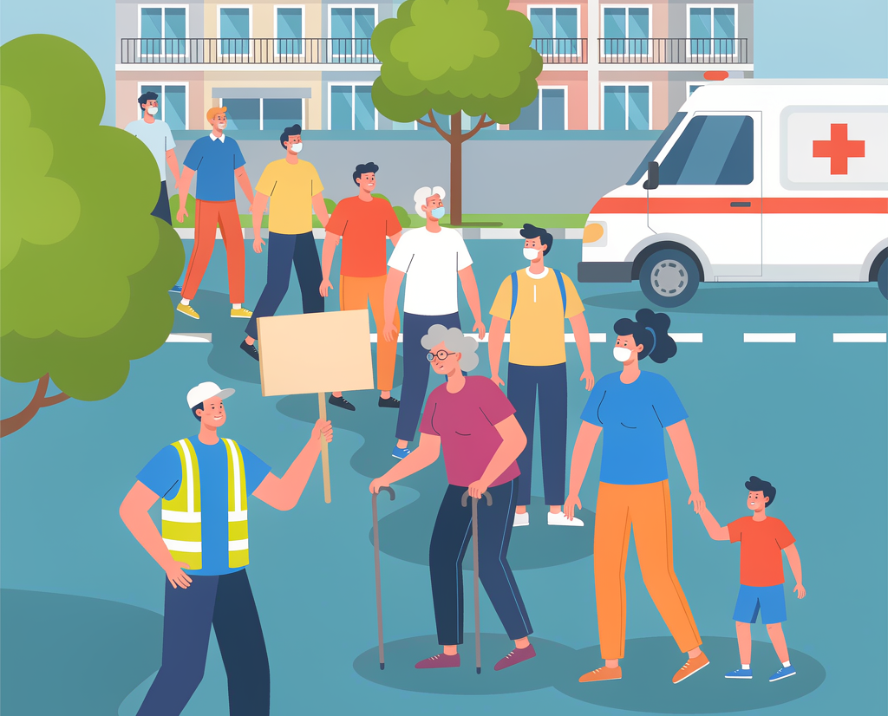
社区韧性：一个人的准备，一群人的安全
✓
参加一次演练
和家人一起参加社区应急演练，熟知周边应急避难场所、疏散路线和各类灾害前兆——演练走一遍，灾害来时才不慌。
✓
认准一张网络
社区网格员、灾害信息员、应急志愿服务队是隐患上报与预警传递的末梢；发现房屋裂缝、边坡异动等隐患，及时向他们报告。
✓
结好一个对子
主动关心楼里的老弱病残孕家庭：预警到达时敲个门、撤离时搭把手。邻里互助让预警抵达"最后一米"。
社区正在做的：常态化风险隐患排查整治、动态更新隐患底数、建设应消一体综合救援服务站——撑起灾后初期"黑箱期"的应急处置。
社区应急疏散演练：预警"叫应"与有序撤离的一次实战检验
建设安全韧性家园 · 2026 国际减灾日
26 / 29

Slide 27
企业行动：把韧性带回岗位，也带回家
岗位侧 · 企业这样做
家庭侧 · 带回家的四件事
风险管控
把洪涝、台风、雷电、高温等灾害风险纳入岗位风险辨识；建立极端天气停工停产、撤人避险机制。
今晚
打开手机应急预警开关；确认家里灭火器、呼吸面罩的位置。
隐患排查
厂区防汛设施、防雷接地、消防设施、危化品储存区定期检查，极端天气前专项排查。
本周末
按 11 类基础清单清点应急包；缺什么补什么。
↔
应急演练
每年组织疏散逃生与初期处置演练；员工做到"三懂三会"——懂危险、懂原理、懂法规，会报警、会逃生、会自救互救。
本月
开一次 15 分钟家庭会：定集合点、外地联系人，画两条疏散路线。
同一个员工
两重身份
关爱延伸
向员工推送预警信息与家庭应急准备清单，把韧性建设的触角延伸到每个职工家庭。
每半年
走一遍疏散路线、查一遍物资有效期、做一次家庭安全扫描。
建设安全韧性家园 · 2026 国际减灾日
27 / 29

Slide 28
我的家园韧性自查清单
打印带回家 · 今天对照一遍，这个月改掉一条
√ | 自查项 | 达标做法
□ | 1 家庭应急计划 | 全家都知道集合点、外地联系人与两条疏散路线
□ | 2 应急包 | 按基础版 11 类配齐，放在全家人都知道的顺手位置
□ | 3 饮水食品 | 储备满足每人 3 天（饮用水至少 3 升 / 人·天）
□ | 4 灭火器材 | 灭火器在有效期内、家人会用；灭火毯放在灶具附近
□ | 5 呼吸面罩 | 每人 1 个，放在房门等逃生必经的明显位置
□ | 6 电气安全 | 无私拉乱接、无超负荷；老化线路已更换；充电器用完即拔
□ | 7 燃气安全 | 软管在有效期内；用气不离人；泄漏处置"关阀开窗、不开灯不点火"
□ | 8 电动自行车 | 电池不进楼入户、不飞线充电；在室外集中充电点充电
□ | 9 疏散通道 | 楼道阳台无杂物；防盗窗留逃生口；常闭式防火门保持关闭
□ | 10 预警与演练 | 手机已开启应急预警；参加过演练；知道最近的应急避难场所
建设安全韧性家园 · 2026 国际减灾日
28 / 29

Slide 29

让安全成为一种习惯
建设安全韧性家园 —— 人人讲安全，个个会应急
从今天的一次家庭安全扫描、一只应急包开始
2026 年 10 月 13 日 · 第 37 个国际减灾日
安全培训课件

